Slide 1
Smartwatch
Hrabětová Karolína

Slide 2
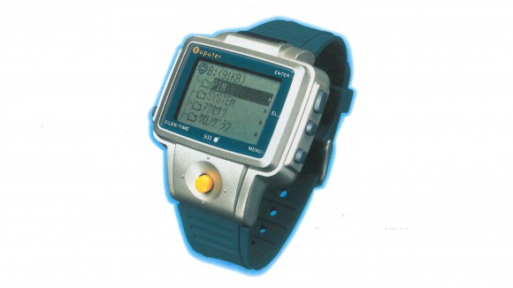
Historie
80. léta – hodinky s kalkulačkou
1972 – Hamilton Watch Company (Pulsar)- Seiko
2013 – hovory, zprávy
1. modely – základní funkce

Slide 3
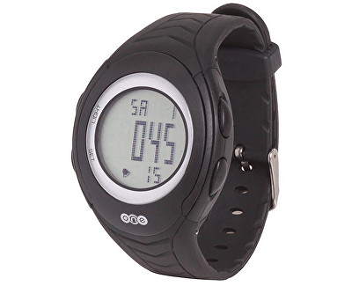
Základní modely
čas
stopky
celková vzdálenost,
vzdálenost intervalu
průměrné tempo
rychlost
Just One Pulsmetr ALPHA 22.0

Slide 4
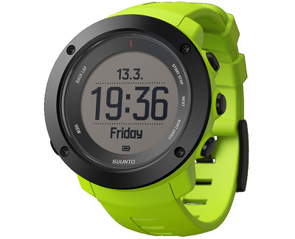
GPS hodinky
Vyšší cenová hladina
Záznam rychlosti, uběhnuté trasy, historie výstupů, doba zotavení
Další senzory (krokoměr)
https://www.youtube.com/watch?v=6U-l6W_KFEQ

Slide 5
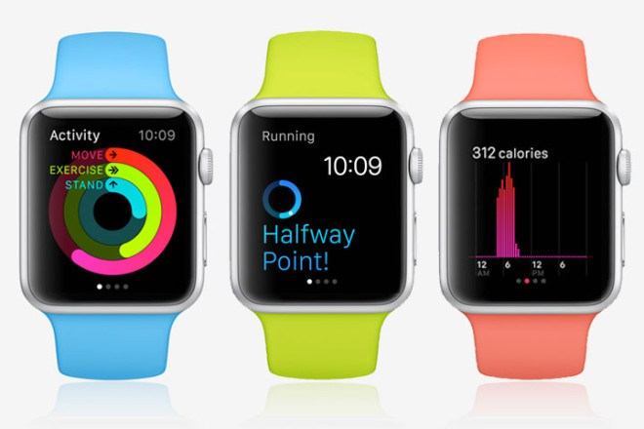
Hodinky na běhání
I mimo sportovní aktivity
Bez extrémní odolnosti
Změna designu

Slide 6
Hodinky x náramky
Displej
Ukazování času
https://www.youtube.com/watch?v=tQEwrdKXQ7Y

Slide 7
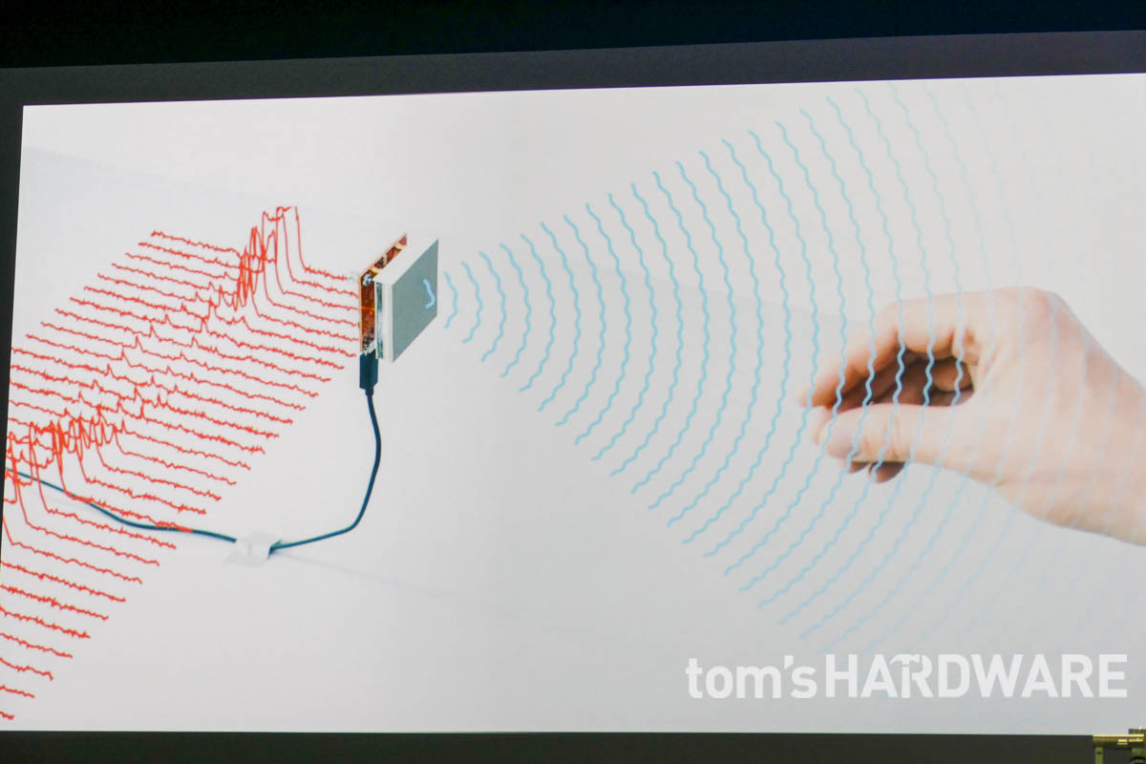
Project Soli
Menší rozměry
Miniaturní radary – mobil, hodinky
Ovládání gesty i ve sluchátkách
Senzor až 15 m
Bez vizuální detekce pohybů skrze kameru
https://www.youtube.com/watch?v=0QNiZfSsPc0

Slide 8
Děkuji za pozornost

